Slide 1
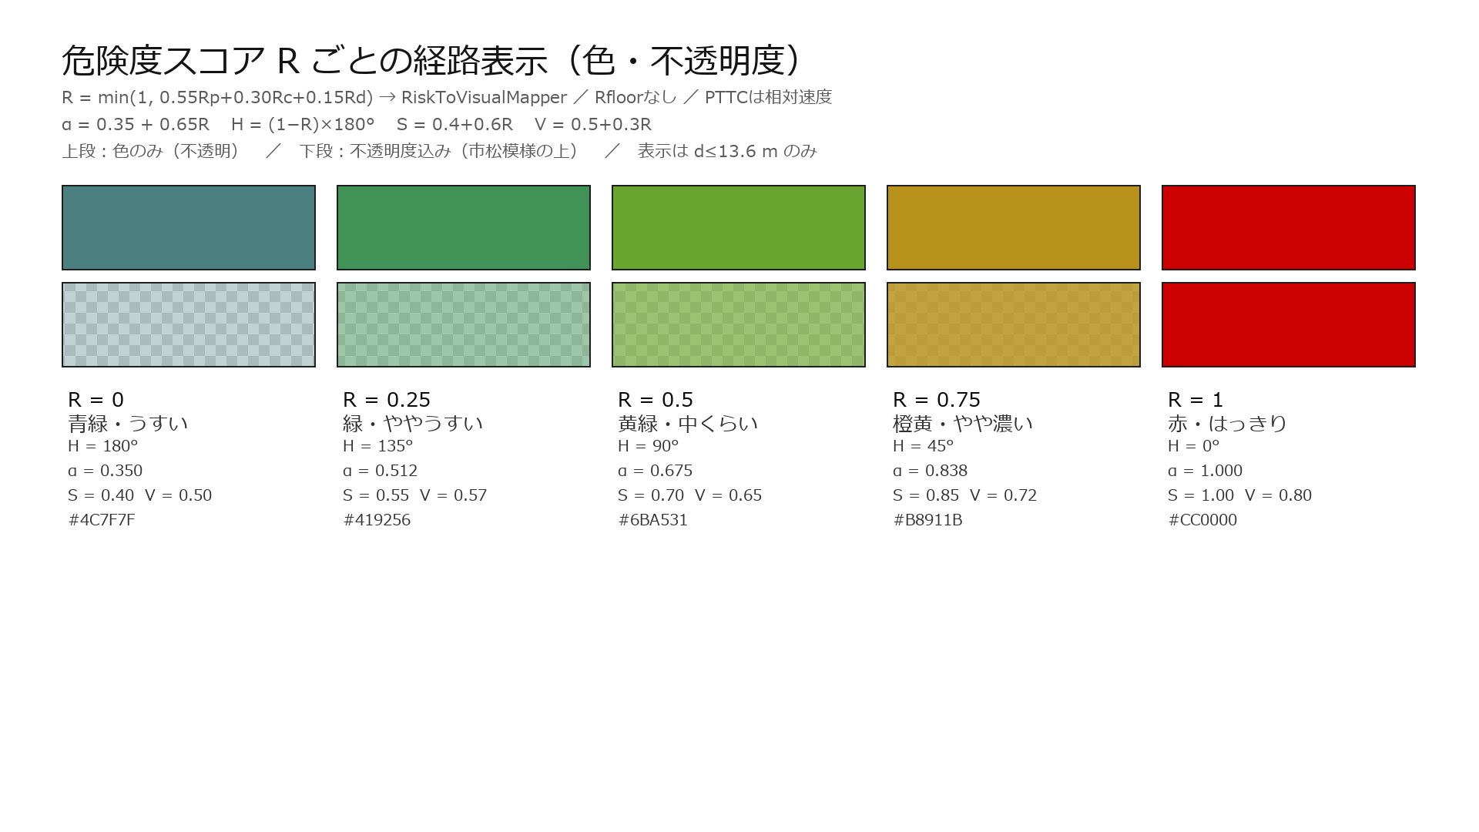

Slide 2
危険度 R ごとの色相・不透明度（数値）
R | 見た目 | 色相 H | 彩度 S | 明度 V | 不透明度 α | RGB
0 | 青緑・うすい | 180° | 0.40 | 0.50 | 0.350 | #4C7F7F
0.25 | 緑・ややうすい | 135° | 0.55 | 0.57 | 0.512 | #419256
0.5 | 黄緑・中くらい | 90° | 0.70 | 0.65 | 0.675 | #6BA531
0.75 | 橙黄・やや濃い | 45° | 0.85 | 0.72 | 0.838 | #B8911B
1 | 赤・はっきり | 0° | 1.00 | 0.80 | 1.000 | #CC0000
R=0
α=0.350
R=0.25
α=0.512
R=0.5
α=0.675
R=0.75
α=0.838
R=1
α=1.000

Slide 3
R = 0 （青緑・うすい）
色相 H = 180°
彩度 S = 0.40
明度 V = 0.50
不透明度 α = 0.350 （α = 0.35 + 0.65R）
RGB = (76, 127, 127) #4C7F7F

Slide 4
R = 0.25 （緑・ややうすい）
色相 H = 135°
彩度 S = 0.55
明度 V = 0.57
不透明度 α = 0.512 （α = 0.35 + 0.65R）
RGB = (65, 146, 86) #419256

Slide 5
R = 0.5 （黄緑・中くらい）
色相 H = 90°
彩度 S = 0.70
明度 V = 0.65
不透明度 α = 0.675 （α = 0.35 + 0.65R）
RGB = (107, 165, 49) #6BA531

Slide 6
R = 0.75 （橙黄・やや濃い）
色相 H = 45°
彩度 S = 0.85
明度 V = 0.72
不透明度 α = 0.838 （α = 0.35 + 0.65R）
RGB = (184, 145, 27) #B8911B

Slide 7
R = 1 （赤・はっきり）
色相 H = 0°
彩度 S = 1.00
明度 V = 0.80
不透明度 α = 1.000 （α = 0.35 + 0.65R）
RGB = (204, 0, 0) #CC0000

